Slide 1
Projet Logiciel
Erkang ZHANG
Chengxian LIN
Yishu HAN

Slide 2
Plan
Concept du projet
Spécifications
Choix des outils et standards
Développement
Conclusion
Démonstration

Slide 3
Concept du projet
Site Internet ludique pour élargir le vocabulaire de l’utilisateur
Basé sur la base de données Lexique3 (http://www.lexique.org/) qui fournit 135,000 mots français
Volonté de se familiariser avec les technologies Web

Slide 4
Spécifications
Cahier de charges
L’utilisateur devra pouvoir :
Consulter le dictionnaire
Faire des QCMs sur les mots
Gérer le compte personnel

Slide 5
Spécifications
Cahier de charges
Le site devra pouvoir :
Prédire le mot saisis
Proposer des QCMs pour chaque utilisateur
Proposer des articles de différents thèmes
Gérer les comptes

Slide 6
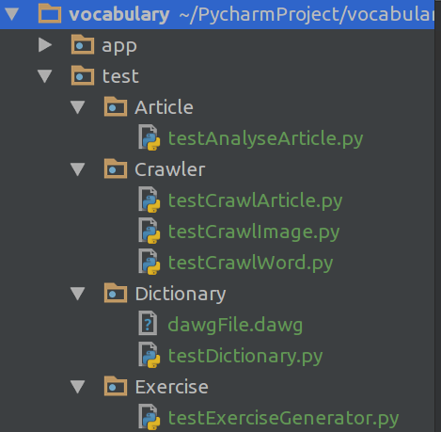
Spécifications
Test de recettes
Test unitaire

Slide 7

Outils de développement
Choix du framework web
Plus flexible et moins lourd que Django

Slide 8
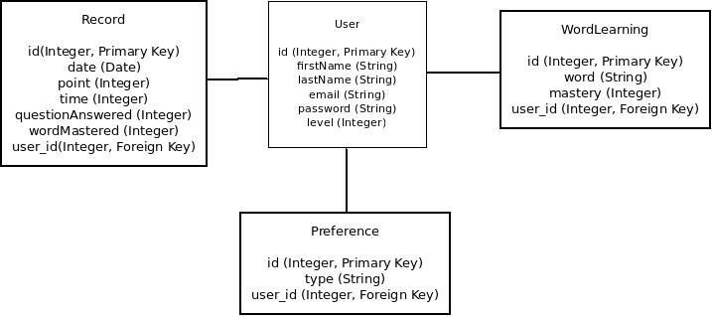
Développement
Modélisation
Diagramme de base de données

Slide 9
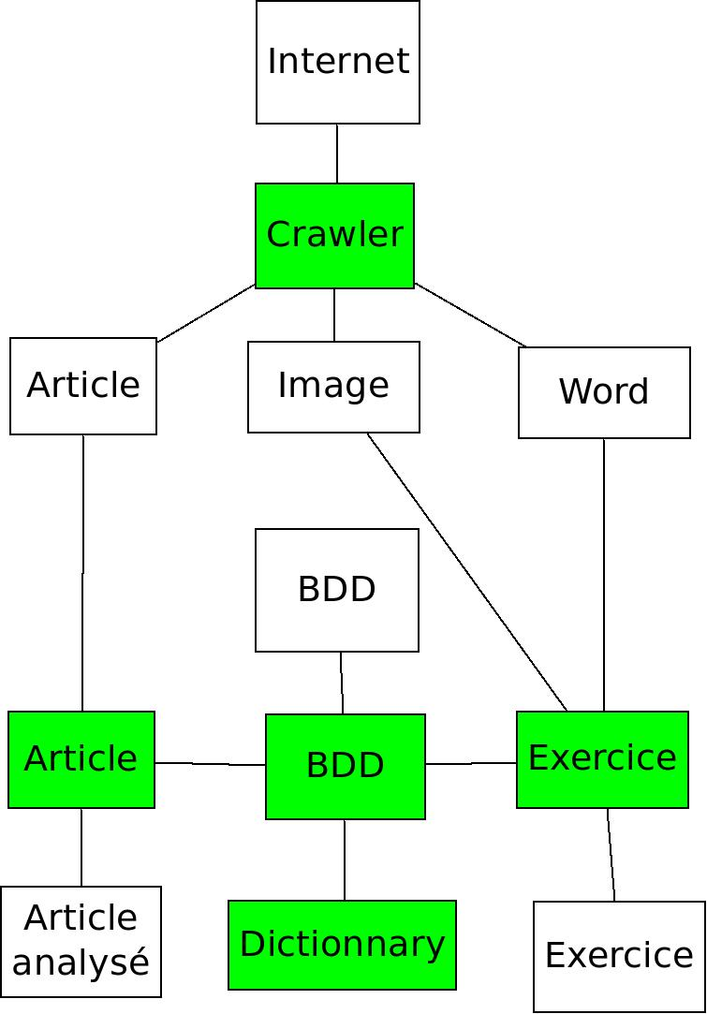
Développement
Modélisation
Relation entre
différents modules

Slide 10
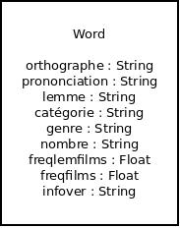
Préliminaires
Construction de la base de données Lexique

Slide 11
Crawler
Bibliothèques utilisées : requests, BeautifulSoup
Idée principale : extraire les informations utiles dans les pages HTML
3 sous-module :
CrawlArticle
CrawlImage
CrawlWord

Slide 12
Crawler - CrawlArticle
Entrée : String indiquant le thème
Sortie : Objet Article (titre, résumé, contenu)
Site Cible : 20 minutes
Articles libres à accéder
Pages HTML très structurées

Slide 13
Crawler - CrawlImage
Entrée : String mot
Sortie : String URL de l’image correspondant au mot
Site cible : http://lemoteur.orange.fr
Google est trop compliqué !

Slide 14
Crawler - CrawlWord
Entrée : String mot
Sortie : Objet Word contenant tous les informations du mot (définitions, phrases, synonyme, antonyme)
Site cible : plusieurs

Slide 15
Exercice - ExerciceGenerator
Entrée : String mot
Sortie : Objet Exercise (énoncé, choix, bonne réponse)
Proposer les choix :
Donné un mot, trouver 3 mots de même nature qui ont les fréquences proche

Slide 16
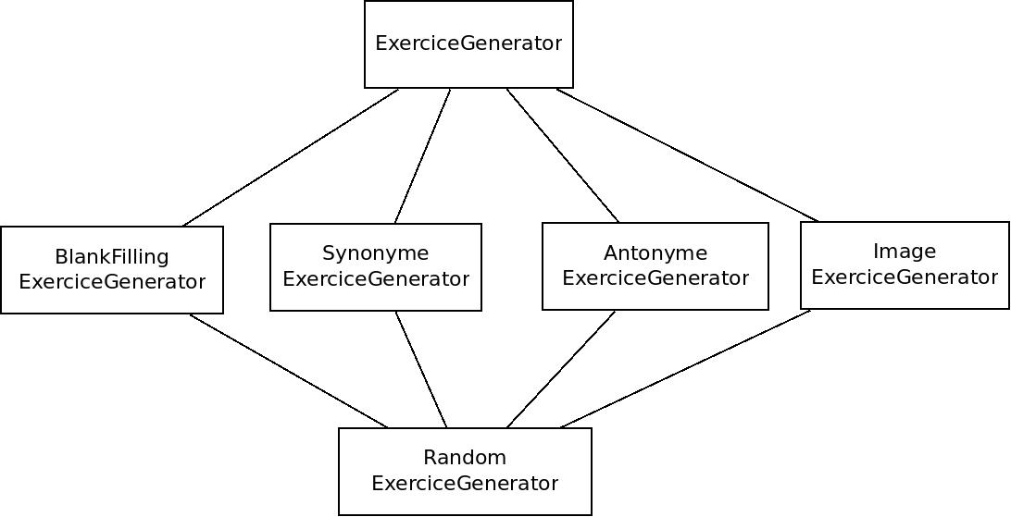
Exercice :
RandomExerciseGenerator
Créer un exercice par un générateur aléatoire dynamiquement en utilisant réflexion

Slide 17
Exercice :
LevelTest
30 niveaux au total
Chaque niveau représente une intervalle de fréq.
Chaque intervalle contient le même nombre de mots.

Slide 18
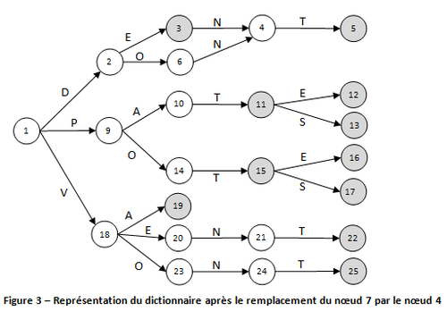
Dictionnaire - findPrefix
Structure de données spécifique : DAWG
Trouver les mots ayant le même préfixe rapidement

Slide 19
Web- Contrôleurs
Flask gère le routage des urls pour nous.
Possibilité d’accéder aux informations liées à la requête (méthode GET ou POST etc..)

Slide 20
Web - Templates
Utilisation du langage de template : Jinja2
{{ exercice[‘topic’] }}
{ % for choice in exercice[‘choices’]%}
On prépare la réponse HTML que l’on va renvoyer
Réutilisable :
{ % extends ‘base.html’%}

Slide 21
Web - AJAX
Possibilité de modifier certains éléments sans recharger toute la page
On a utilisé AJAX pour
Trouver les mots ayants le même préfix
Charger le prochain QCM

Slide 22
Conclusion
Le projet a bien abouti
Encore beaucoup d’améliorations possibles
  Ajout de fonctionnalités
  Optimisation des fonctions
Plusieurs leçons
  Apprentissage de Flask et d’autres web technologies
  Prise en compte du test

Slide 23
Démonstrations

